Slide 1


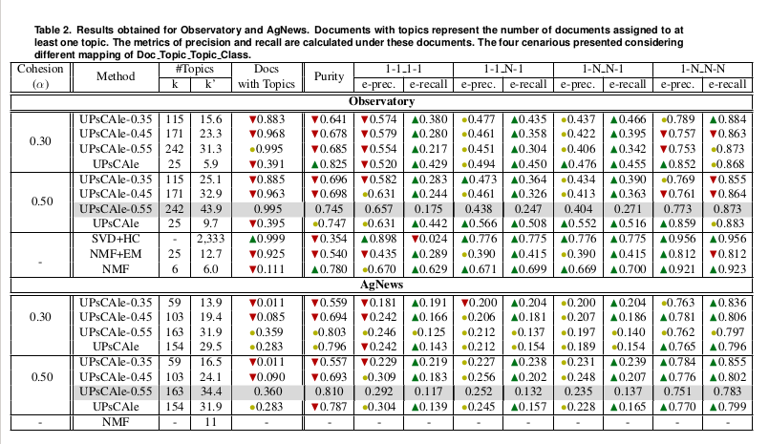
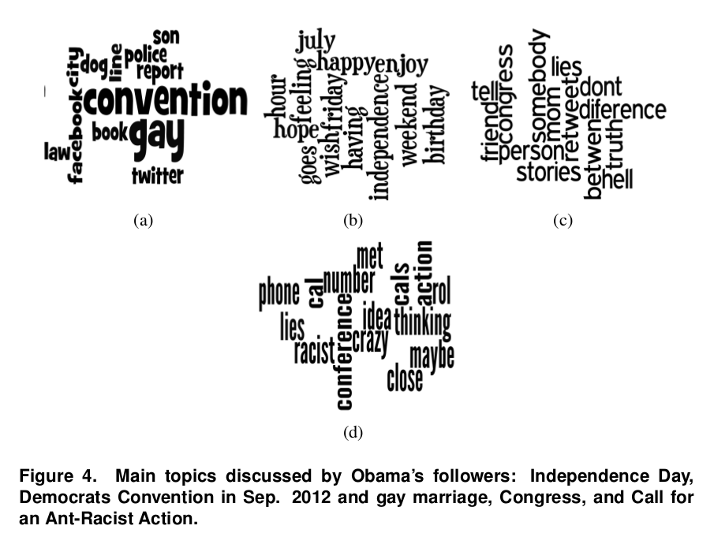
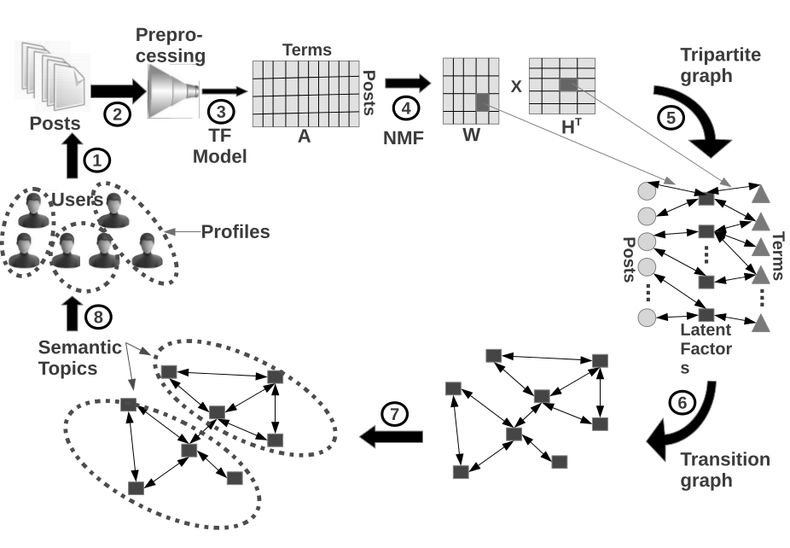
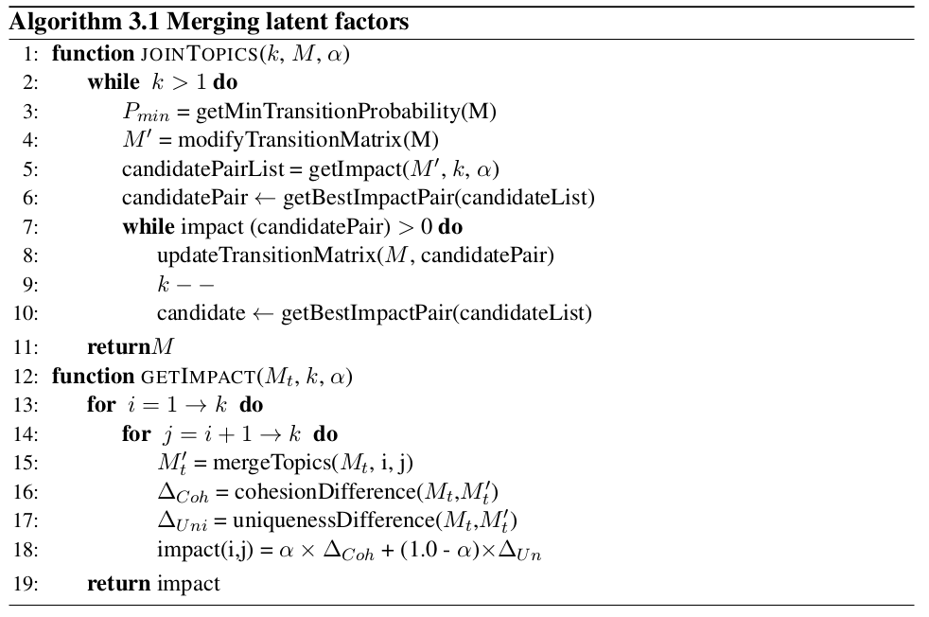




Building Semantic Profiles of Social Network User Groups
Paulo Viana Bicalho
p.bicalho@dcc.ufmg.br
Objetivos:
Metodologia:
Resultados:
Conclusão:
Supported by

